Slide 1
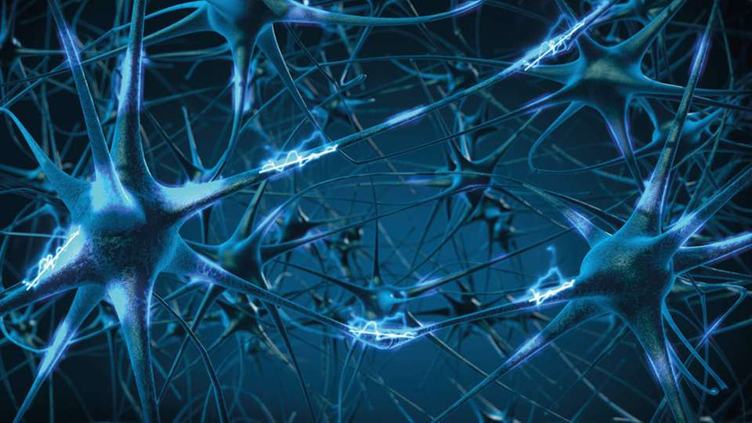
Deep Learning Bootcamp
Group project
Lisa Becker, Anastasiia Chebatarova, Axel Kandel, Alexander Kusche
07.February 2020
Notes:
15 min Präsentation zu einem Thema aus Vorlesung 5 bis 7

Slide 2
Approach
every team member tries to work out a base model
first working model builds the foundation for parameter optimization
try out what works best (and document it!)
Notes:
Datenbeschaffung:
nach Beschaffung der Fotos festgestellt, dass die Validationkurve sehr volatil war → Datenset zu klein
weitere Bilder gesucht und Modelle wieder laufen lassen (diesen Prozess drei Mal wiederholt)
Umgang mit Real Data: Fotos in verschiedenen Winkeln, Licht, Sonnenbrille, Fotoreihen
Modelling & Predictions
Black Box schwierig zu durchschauen
Accuracy & Loss Plots helfen beim Optimieren (volatile Kurven → zu kleines Datenset)
Advanced DL
Generator erkannte die Anzahl der Input Bilder nicht richtig
- Pillow Package zwar installiert, aber nicht erkannt → Fehlermeldung, welche das Ausführen des Object Detection Codes und des Morphings nicht möglich
Hardware
- ohne Virtual Machine fast nicht machbar (nur mit weniger Testläufen – kein Ausprobieren)

Slide 3
Prep Work
Check train images for correct categorization
Notes:
Datenbeschaffung:
nach Beschaffung der Fotos festgestellt, dass die Validationkurve sehr volatil war → Datenset zu klein
weitere Bilder gesucht und Modelle wieder laufen lassen (diesen Prozess drei Mal wiederholt)
Umgang mit Real Data: Fotos in verschiedenen Winkeln, Licht, Sonnenbrille, Fotoreihen
Modelling & Predictions
Black Box schwierig zu durchschauen
Accuracy & Loss Plots helfen beim Optimieren (volatile Kurven → zu kleines Datenset)
Advanced DL
Generator erkannte die Anzahl der Input Bilder nicht richtig
- Pillow Package zwar installiert, aber nicht erkannt → Fehlermeldung, welche das Ausführen des Object Detection Codes und des Morphings nicht möglich
Hardware
- ohne Virtual Machine fast nicht machbar (nur mit weniger Testläufen – kein Ausprobieren)

